Slide 1

Sliding Squares in Parallel
KÉSZÍTETTE:
GERGELYI LAURA BOGLÁRKA, SZÁSZ KRISTÓF RÓBERT, KISS MARCELL

Slide 2
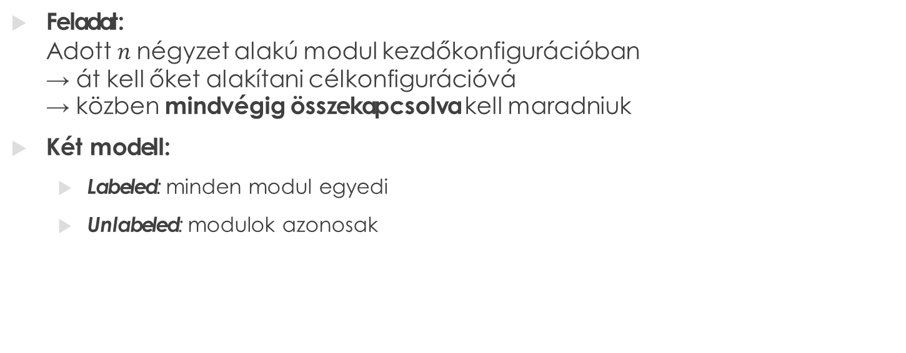
Moduláris robotok újrakonfigurálása algoritmikusan

Slide 3
Korábbi kutatások, eredmények
Cél: a mozgások számának minimalizálása
Reconfigurációk:
O(n²) mozgással, vagy
O(nP) mozgással (P = bounding box kerülete)
Hátrány: teljesen szekvenciális (egyszerre csak egy modul mozog)

Slide 4
A kihívás
A gyakorlati robotrendszerek párhuzamosan is tudnak mozogni. Ezért a cél:
időoptimalizált (makespan-optimal) megoldások kidolgozása,
ahol több modul egyszerre mozoghat, de még mindig ütközésmentesen és kapcsolódva.
A szerzők tehát azt vizsgálják, hogyan lehet a párhuzamos mozgást kihasználni, hogy sokkal gyorsabban történjen a teljes átrendezés.

Slide 5
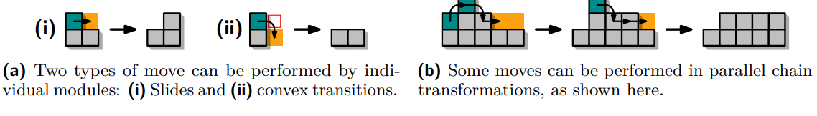
Mozgásformák a „Sliding Squares” rendszerben
A szerzők kétféle mozgást engednek meg a modellben:
Slide move – amikor egy négyzet elcsúszik az egyik szomszédos, üres rácscellába (például jobbra, balra, fel vagy le).
Convex move – amikor egy négyzet sarok mentén fordul át (átlép a diagonális cellába), de csak akkor, ha ez nem bontja meg a kapcsolódást.
Ezek a mozgások láncolhatók (chained): vagyis több ilyen lépés egymás után hajtható végre, akár több modullal párhuzamosan, ha nem ütköznek.

Slide 6
Elméleti eredmények
Címkézetlen (unlabeled) eset:
Már a makespan = 1 ütemezés eldöntése is NP-teljes
Címkézett (labeled) eset:
makespan = 1 → polinomiális időben megoldható
makespan = 2 → NP-teljes
Az új algoritmus áttörést jelent, mert a szekvenciális módszerektől elmozdul a párhuzamos, optimalizált reconfiguráció felé, amely elméletileg optimális és gyakorlatban is megvalósítható.

Slide 7
Mi az, hogy NP-teljes?
Egy probléma NP-teljes (NP-complete), ha nagyon nehéz eldönteni, hogy létezik-e rá megoldás — olyannyira, hogy nincs ismert gyors (polinomiális idejű) algoritmus, ami minden esetre működik.

Slide 8
Unlabeled eset (nem címkézett robotok)
Unlabeled eset (nem címkézett robotok)
Itt nem számít, melyik robot hova kerül, csak az, hogy az alak (a forma) megegyezzen a végén.
A szerzők bizonyították, hogy már az is NP-teljes, ha csak azt akarjuk eldönteni:
„Megoldható-e az átrendezés egyetlen párhuzamos lépésben (makespan = 1)?”
Ez azt jelenti, hogy nincs ismert gyors módszer, ami általánosan megmondja, hogy az átrendezés 1 lépésben lehetséges-e — túl bonyolult, sok a lehetséges kombináció. A bizonyításhoz egy logikai probléma (Planar Monotone 3SAT) megoldására vezették vissza — ez a klasszikus módja annak, hogy egy problémáról kimutassák, hogy NP-teljes.
Egyszerűen: „Ha nem számít, melyik robot melyik helyre kerül, akkor már az is borzasztó nehéz eldönteni, hogy 1 lépésben átrendezhetők-e.”

Slide 9
Labeled eset (címkézett robotok)
Labeled eset (címkézett robotok)
Itt számít, hogy melyik robot hova kerül.
Ekkor:
Ha csak 1 lépésről van szó (makespan = 1), akkor van gyors (polinomiális idejű) módszer, ami megmondja, megoldható-e.
De ha 2 lépés kellhet (makespan = 2), akkor már NP-teljes lesz a probléma.
Egyszerűen: „Ha minden robotnak pontos helye van a célban, akkor az 1 lépéses átrendezést még gyorsan meg tudjuk mondani. De ha akár 2 lépés is belefér, már olyan bonyolult a kombinációk száma, hogy NP-teljes lesz.”

Slide 10
Modell definíciója, a mozgások szabályai, és az ütközések típusai

Slide 11
A kutatás alapja: a rácsmodell (grid model)
A robotok (vagy modulok) négyzet alakú egységek, amelyek az egész számok koordinátáival definiált rácson (integer grid) helyezkednek el.
Minden cella (négyzet) egyetlen modult tartalmazhat.
Egy cellát a koordinátái azonosítanak: x(u), y(u).
A rács irányai:
(1, 0) → kelet,
(0, 1) → észak,
a negatív irányok pedig nyugat és dél.
Ez azért fontos, mert az algoritmus ezekre a diszkrét koordinátákra építve írja le a mozgásokat.

Slide 12
Szomszédság és kapcsolódás
A modulok közötti kapcsolatokat szomszédsági viszonyokkal írják le:
Edge-adjacent (élszomszédos): két cella közös élt oszt meg.
Vertex-adjacent (csúcsszomszédos): csak a sarkuk ér össze → „diagonálisan szomszédos”.
A konfiguráció (C) az összes elfoglalt cella halmaza. Egy konfiguráció érvényes (valid), ha a cellák élszomszédos gráfja összefüggő (vagyis minden modul közvetve össze van kapcsolva).
Minden konfigurációhoz tartozik egy legkisebb téglalap (bounding box), amely az összes modult lefedi, és ennek a kerülete P – ez a későbbi makespan számítás alapja.

Slide 13
A mozgás típusai
A modulok kétféle mozdulatot hajthatnak végre, mindig rácspontosan és ütközésmentesen:
Slide (csúszás):
A modul egy élszomszédos cellába csúszik,
csak akkor, ha az út mentén végig foglalt cellák vannak (vagyis a modul egy „fal mentén” csúszik).
Convex transition (konvex átmenet):
A modul átlép egy sarok mentén egy szomszédos cellába,
csak akkor lehetséges, ha a célcella és az átmeneti cella üres.
Példa: Egy modul elmozdulhat keletre, ha mellette lévő cellák folyamatosan foglaltak, vagy „átugorhat” egy üres sarok mentén.

Slide 14
Párhuzamos mozgás – „transformation”
Ha több modul egyszerre hajt végre mozgást, az egy transformation (átalakítás).
Minden slide és convex transition ugyanannyi időbe telik.
Egy teljes sorozat ezekből a transformation-ökből egy schedule (ütemezés).
Egy schedule akkor legális, ha:
minden pillanatban megmarad az összefüggés (connectivity),
nincs ütközés (collision).

Slide 15
Kapcsolódás megőrzése (connectivity preservation)
A szerzők bevezetnek egy fontos fogalmat: „connected backbone” — azaz a konfiguráció „hátrahagyott váza”, ami mindig összefüggő marad.
Egy modulkészlet szabad (free), ha azok eltávolítása után a maradék konfiguráció még mindig érvényes.
A párhuzamos mozgás (C₁ → C₂) csak akkor legális, ha a mozgó modulok halmaza free.
Ha nem, akkor a mozgás megszakítja az összeköttetést – ez illegális.
Ez biztosítja, hogy a robotrendszer mindig egy darabban marad, nem esik szét különálló csoportokra.

Slide 16
Ütközések típusai
Az algoritmus figyel a mozgások közti ütközésekre, ezek négy fajtába sorolhatók:
(i) Közös cél: két modul ugyanabba a cellába menne → ütközés. Vagy ha helyet cserélnének (swap) – ez is tiltott.
(ii) Közös átmeneti cella: két convex transition áthalad ugyanazon közbenső cellán.
(iii) Ortogonális kereszt: két slide úgy mozog, hogy az egyik épp belép abba a cellába, amit a másik elhagy → keresztezés.
(iv) Slide + convex ütközés: a slide célcellája éppen az, ahonnan a convex transition indul, és a két mozgás merőleges irányban történik.

Slide 17
Makespan , In-place ütemezés
A makespan = hány „lépésből” (transformationből) áll az egész átalakulás.
Cél: minél kisebb makespan.
B₁ = a kezdőkonfiguráció (C₁) határoló téglalapja
B₂ = a célkonfiguráció (C₂) határoló téglalapja
Ezek közös bal-alsó sarkot osztanak meg (hogy könnyebb legyen az összehasonlítás).
Egy ütemezés in-place, ha az átmeneti konfigurációk nem nyúlnak ki B₁ ∪ B₂ területéből egynél több modulnyival.

Slide 18
Extended bounding box (B′), Weakly in-place
A technikai számítások miatt a szerzők egy kibővített bounding boxot használnak:
a doboz méretei 3-mal oszthatók,
és van 3 egységnyi üres oszlop a jobb szélen,
így minden mozgás matematikailag egyszerűbben kezelhető.
Egy ütemezés weakly in-place, ha az átmeneti állapotok csak egy kis, konstans mértékben (néhány cellányival) lépnek ki a kibővített B₁′ ∪ B₂′ területéből.

Slide 19
A worst-case optimal algorithm
Fő állítás: Bármely két konfiguráció (C₁, C₂) esetén van egy feasible, weakly in-place algoritmus, amely O(P₁ + P₂) transzformációval átalakít C₁-ből C₂-be, ahol P₁ és P₂ a konfigurációk bounding boxainak kerületei. Ez az eredmény worst-case optimális is – nem lehet általánosan gyorsabb algoritmust készíteni (Lemma 5).
Algoritmus felépítése – 4 fázisban:
Gyűjtés (Gathering): ≈ O(P₁) modul kiválasztása előkészítés céljából
Sweep-line struktúra építése: irányított szerkezet kialakítása
Átalakítás hisztogrammá: a konfiguráció rendezése xy-monotone hisztogrammá
Hisztogram → célhisztogram → visszaalakítás: az elrendezés átalakítása, majd fordított fázisok alkalmazása
Lényeg: ez az algoritmus biztosítja, hogy a párhuzamos újrakonfiguráció ne csak lehetséges legyen, hanem optimálisan gyors és kivitelezhető legyen gyakorlatban is (weakly in-place)

Slide 20
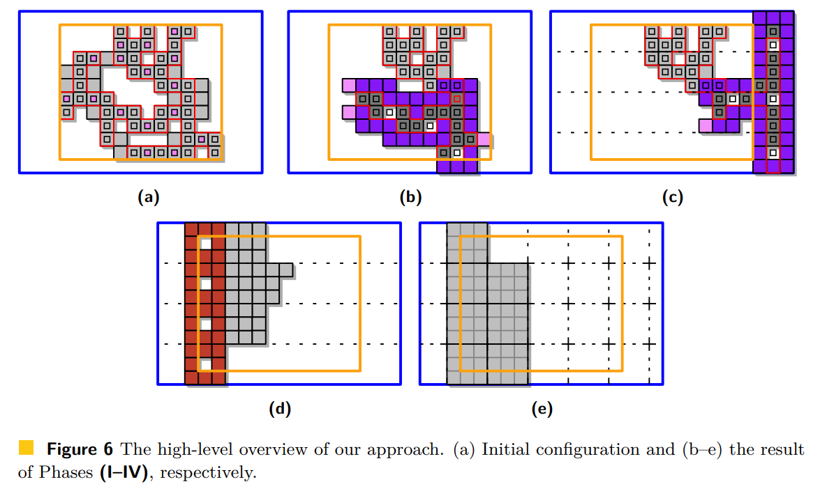
Algoritmus felépítése – 4 fázis

Slide 21
Phase (I): Gathering squares – A modulok összegyűjtése
A cél: ➤ A szétszórtan elhelyezkedő modulok (négyzetek) összegyűjtése egy összefüggő szerkezetbe.
Az algoritmus a konfiguráció egy fa-szerű részstruktúráját, a skeleton-t (vázszerkezet) használja vezérlésként.
A skeleton működik „gerincként”:
Köré szerveződnek a mozgások.
Biztosítja a kapcsolatot és az ütközésmentességet.
Az így létrejövő “vastagított” rész (thick subskeleton) ➤ könnyebben mozgatható és formálható, előkészítve a következő fázist (Phase II: sweep line kialakítása).
Összefoglalva: A fázis célja, hogy a konfigurációt összesűrítse és strukturálja, miközben a kapcsolatok megmaradnak.

Slide 22
Skeleton létrehozása
Kulcsötlet: A bonyolult konfigurációt (C) egyszerű, stabil „vázszerkezetté” (skeleton, S) alakítjuk. Ez a váz adja a további átalakítás alapját.
Fő lépések:
A konfigurációból kiválasztjuk azokat a modulokat, amelyek
páros x-koordinátán vannak, vagy
páratlan x-koordinátán, de nincs keleti/nyugati szomszédjuk.
Ezekből lesz az elsődleges skeleton.
A skeleton-t összekapcsoljuk, és eltávolítjuk a túl nagy ciklusokat (max 4-es ciklus marad).

Slide 23
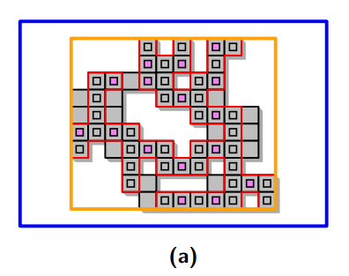

Slide 24
Az exoskeleton létrehozása
Cél: A skeleton-t stabil, részben üres, „mozogni képes” vázzá (exoskeleton) alakítani.
Lényeg:
Az exoskeleton három részből áll:
Core: belső, részben üres fa (mozgatásra előkészítve)
Shell: külső réteg (mindig tele, biztosítja a kapcsolódást)
Tail: mozgó „szemcsék”, amelyek segítenek a bővítésben
Tulajdonságok:
A gyökér és a levelek mindig tele.
A mag (core) üres pozícióinak mélysége 4 többszöröse → biztonságos mozgás.
Az egész szerkezet „lélegezhető”: tágítható és mozgatható lokálisan.

Slide 25
Exoskeleton
Miért van rá szükség?
Ha csak skeleton lenne (csak a váz), nem tudnánk mozgásokat csinálni anélkül, hogy megszakadna a kapcsolat — nincs “hely” mozogni.
Az exoskeleton lehetővé teszi, hogy modulok belül mozogjanak és szerkezetet alakítsanak, miközben a shell folyamatosan tartja a kapcsolatot, hogy ne essen szét.
Az üres cellák “lélegző terek” — ezekre szükség van ahhoz, hogy a váz “lépegetve” tudjon haladni.

Slide 26
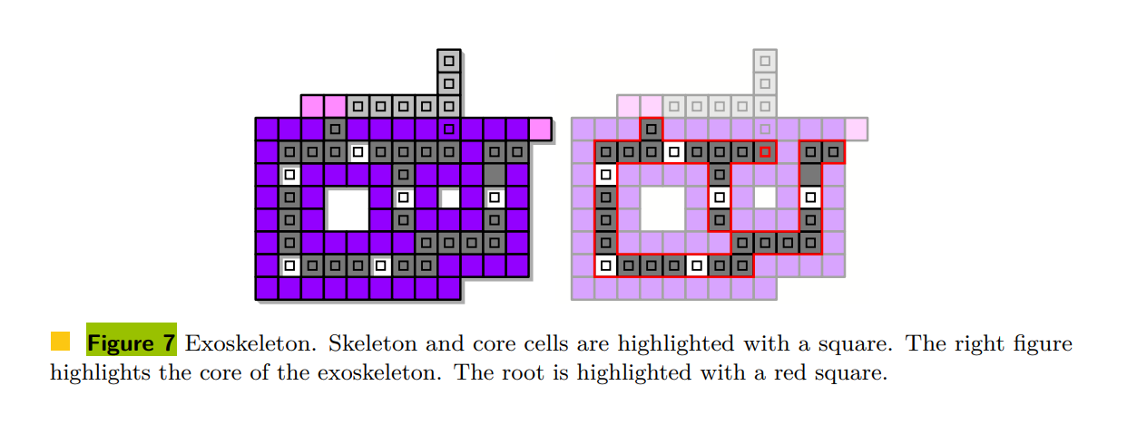

Slide 27
Inchworm-Push és Pull (az exoskeleton mozgatása)
Cél: A váz (skeleton/exoskeleton) „lépegetve” tölti fel az üres helyeket, miközben megőrzi a kapcsolódást.
Két kulcsművelet:
Inchworm-Push: A modulok előretolják a szerkezetet (kitöltik az üres cellákat). – Ha az elemek egy egyenesben vannak → egyszerű tolás. – Ha „kanyarban” vannak → körültekintő mozgás (max 1 ütközés). – Eredmény: az üres helyek előre, a mag hátra tolódik.
Inchworm-Pull: A szerkezet „húzza magát” előre, miközben az üres cellák fokozatosan lejjebb vándorolnak (5 szakaszban). – Több modul mozog párhuzamosan. – A shell garantálja, hogy a szerkezet sosem szakad szét.

Slide 28
“Inchworm-Push” és az “Inchworm-Pull”
Az exoskeleton egy rugalmas, “héjszerű” szerkezet, amiben van néhány üres hely (lyuk), ami lehetővé teszi, hogy a modulok lépésről lépésre átrendeződjenek anélkül, hogy a kapcsolat megszakadna.
Az Inchworm-Push és Inchworm-Pull ezeknek a mozgásoknak a két alap mintája, amelyekkel a modulok haladni, terjeszkedni vagy tömörödni tudnak.
🟪 Inchworm-Push:
Olyan, mintha egy hernyó „tolná magát előre”.
Egy modult a mag (core) belsejéből „kitolnak” egy üres helyre, és így a szerkezet kitágul vagy új pozíciókat tölt be.
Cél: egy üres cellát (pl. sárgát az ábrán) betölteni, hogy a szerkezet zártabb legyen.
🟦 Inchworm-Pull:
Olyan, mint amikor a hernyó „összehúzódik”.
Egy modult visszahúznak befelé, miközben az üres helyek lejjebb vagy kijjebb csúsznak.
Cél: az üres helyek rendezése és a szerkezet újraformálása anélkül, hogy a kapcsolatok elszakadnának.

Slide 29
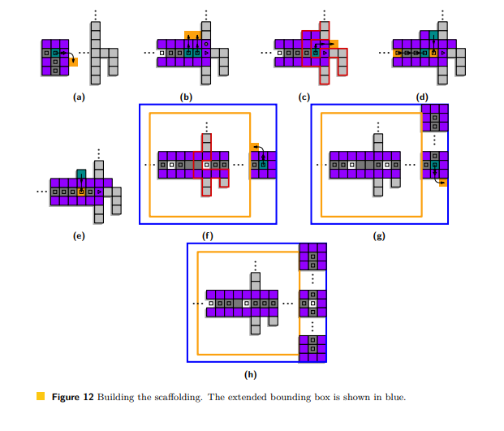
Phase (II): Scaffolding - sweep line struktúra kialakítása
Előfeltétel:
Kialakult egy megfelelően nagy exoskeleton (X_{h}).
A cél:
T alakú exoskeletont hozunk létre, hogy az extended bounding box jobb szélét tartalmazza. A harmadik fázisban ezt a ‘T’-t fogjuk sweep line-ként használni.

Slide 30
Scaffolding kialakítása
1. lépés:
X_{h}-t kompakttá kell alakítani
Nem maradhatnak a magjában hézagok
2. lépés:
Megkeressük a core egyik jobb szélső node-ját (c).
‘Kinövesztünk’ egy vízszintes ‘kart’ jobbra, amíg nem tududnk egy 3x3-mas négyzetet leétrehozni a bounding boxon kívül.
3. lépés:
Ezt a 3x3-mas négyzetet felfelé és lefelé is növesszük meg a bounding box határáig
Ezeket a lépéseket a leírt ‘inchworm-push’ és ‘inchworm-pull’ módszerekkel hajtjuk végre úgy, hogy c-t vesszük az exoskeleton gyökerének (X_{c}).
Figyelni kell, hogy X_{c} továbbra is kapcsolatban maradjon az eredeti exoskeletonnal (X_{h}), és így a konfiguráció többi részével.

Slide 31
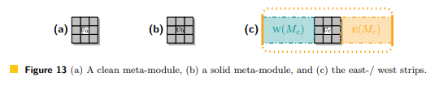
Phase (III): Hisztogrammá alakítás
Előfeltétel:
Kialakult az előző lépés után a scaffolding a bounding box jobb szélén.
A cél:
Meta-modulok létrehozása.
Kisebb node csoportokat hozunk létre, amik összedolgozva lehetővé teszik az effektív weakly-in-place rendezést.

Slide 32


Meta-modulok
A meta-modulok egy 3x3-mas területen elhelyezkedő, legalább 8 node-ot tartalmazó konfigurációk.
Két fajtájuk:
Tiszta (Clean) meta-modul:
8 node, O alakban, középen lyukkal.
Szilárd (Solid) meta-modul:
teljesen kitöltött 3x3-mas rács.
A meta-modulok építéséhez az előző lépésben létrehozott skeletont használjuk fel.

Slide 33

Sweep line
Egy konfiguráció (C) részhalmaza (l) akkor sweep line, ha van benne h diszjunkt meta-modul, amik középpontjának x koordinátája megegyezik, és kitöltik a bounding box magasságát.
Keleti és nyugati sáv (East-west strip):
A képeken szaggatott vonalakkal elválasztott területek a sávok.
Egy meta modulnak van keleti és nyugati sávja, tőle jobbra és balra.

Slide 34
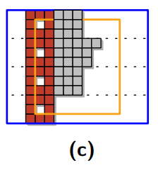
Sweep line
A sweep line tiszta (clean), ha minden benne lévő modul:
Tiszta
VAGY
Tele van a nyugati sávja
Hasonlóan a sweep line szilárd (solid), ha minden benne lévő modul szilárd.
A sweep line szeparátor ha a keleti sávok:
Nem tartalmaznak modulokat, csak ha a nyugati sávjuk tele van.
VAGY
Moduljai x-minimális cellákban vannak (teljesen balra rátolva a sweep line-ra).

Slide 35
A sweep line használata
A sweep line-t az előző lépésben létrehozott ‘T alakú’ exoskeletonból hozzuk létre a bounding box jobb szélén O(1) (claim 13) transzformáció során.
Mivel szélen van (nincs tőle jobbra semmi) ezért szeparátor vonal.
Cél:
Úgy eltolni a sweep line-t jobbról balra, hogy megtartsuk a szeparátor tulajdonságát.
Ezzel hisztogram szerű konfigurációt hozunk létre a bounding box bal oldalán a lépés végén.
Két lépés a mozgáshoz:
Haladás (advancement)
Tisztítás (cleaning)
Párhuzamosítás:
A meta modulokat a sweep line-ban felosztjuk vezető (leading) és sereghajtó (trailing) modulokra
Felváltva követik egymást a sweep line-ban.
Egyszerre csak az egyik csoport mozog egy transzformációban.

Slide 36
A sweep line használata
A sweep line-t az előző lépésben létrehozott ‘T alakú’ exoskeletonból hozzuk létre a bounding box jobb szélén O(1) (claim 13) transzformáció során.
Mivel szélen van (nincs tőle jobbra semmi) ezért szeparátor vonal.
Cél:
Úgy eltolni a sweep line-t jobbról balra, hogy megtartsuk a szeparátor tulajdonságát.
Ezzel hisztogram szerű konfigurációt hozunk létre a bounding box bal oldalán a lépés végén.
Két lépés a mozgáshoz:
Haladás (advancement)
Tisztítás (cleaning)
Párhuzamosítás:
A meta modulokat a sweep line-ban felosztjuk vezető (leading) és sereghajtó (trailing) modulokra
Felváltva követik egymást a sweep line-ban.
Egyszerre csak az egyik csoport mozog egy transzformációban.

Slide 37
Phase (IV): Histograms of meta-modules
Általános átalakítás két különböző konfiguráció között
III. fázis végére a modulok szabályos, x-monoton hisztogram alakban állnak
Meta-modulok alkotják az oszlopokat
Keleti oldalról „üres”
Szabályos, rácsos struktúra
Meta-modul:
3x3-as vagy O-alakú blokkok
Önmagukban jól mozgathatók és mindig megtartják a konnektivitást
Blokk szintű kezelés 🡪 biztosítja a linearitást + gyorsabb

Slide 38
Fogalmak
Skálázott konfiguráció (Scale):
Meta-modulok építik fel, amik diszjunktak (nem fedik egymást)
Minden meta-modul középpontja illeszkedik egy 3x3-as rácsra
Összes meta-modul középpontja ugyanarra a rácsra esik
Hisztogram konfiguráció:
Van egy alap (base), ami egy egyenes sor modul (pl. vízszintesen végig)
Ehhez az alaphoz merőlegesen kapcsolódnak oszlopok (bars), vagyis egyenes modul-sorok, amelyek az alapból "felfelé" vagy "lefelé" indulnak.

Slide 39
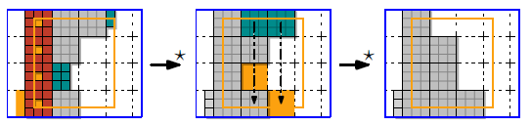
Histogram → xy-monoton histogram
Histogram: alapvonalból és merőleges rudakból áll
XY-mondoton hisztogram: két hisztogram találkozik egy közös sarokpontban
Algoritmus biztosítja hogy a sweep után kapott hisztogrammot skálázza meta-modulokra (mindig 3-al osztható koordinátákhoz illesztve)
Bármely két xy-monoton hisztogram összeköthető
Lineáris számú lépéssel lehet mozogni a kettő között
a modulok sosem lépik túl az eredeti két konfiguráció határoló dobozainak unióját

Slide 40
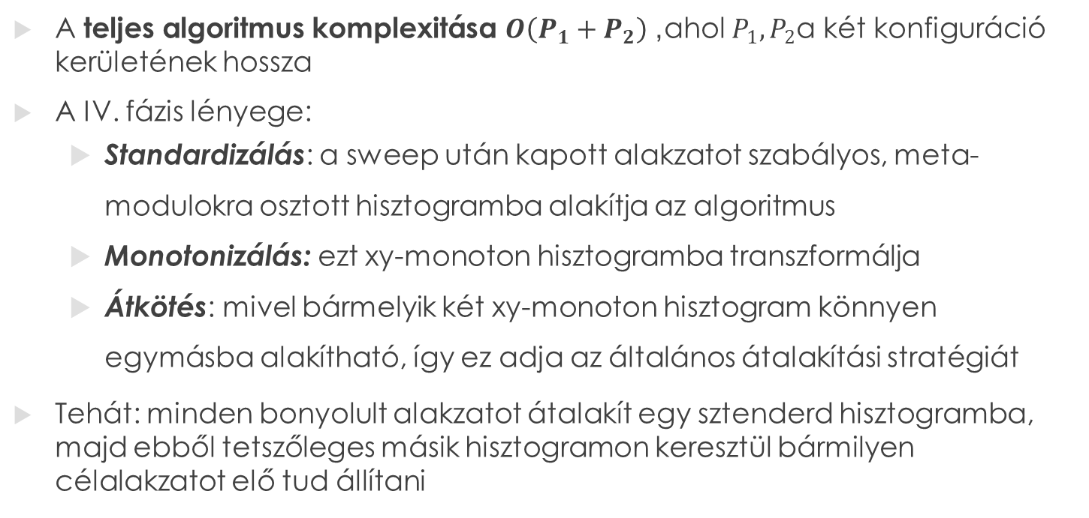
Az algoritmus utolsó fázisa

Slide 41
Következtetés és továbbfejlesztési lehetőségek
Eredmények:
Worst-case optimális algoritmus
Új eredmények a sliding squares modellhez, kihasználva a párhuzamos robotmozgást
Bizonyítva: Az elért felsőkorátok asszimptotikusan nem javíthatók
Kutatási lehetőség:
3D térben alkalmazni az algoritmust
Hatékony döntés: létezik-e 1-makespan ütemezés?
Modulok „sorbarendezése” xy-monotone konfigurációban O(P) lépés alatt
Ütemezés megtalálása O(d) makespannel, ahol d a max. távolság
Notes:
aszimptotikusan nem javítható: a leírt módszer által elért felső korlát és a bizonyított alsó korlát ugyanabba a nagyságrendbe esik
a probléma legrosszabb esetben ennyire nehéz, és nincs olyan algoritmus, ami minden esetre lényegesen gyorsabb lehetne

